Slide 1
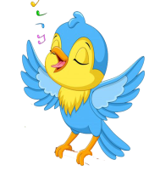
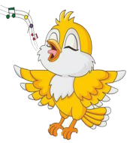
Thứ Hai, ngày 2 tháng 10 năm 2023
Âm nhạc
Ôn tập bài hát : Con chim hay hót
Nhạc cụ tiết tấu: Gõ đệm cho bài hát với tiết tấu phù hợp
Thiên nhiên tươi đẹp

Slide 2
NỘI DUNG 1: ÔN HÁT
Hát với các hình thức để hát đúng giai điệu, sắc thái sửa sai
HĐ: THỰC HÀNH-LUYỆN TẬP

Slide 3
Hát kết hợp gõ đệm theo phách
Câu 1: Con chim hay hót.Nó đứng nó hót cành đa.
x - x - x - x -
Câu 2: Nó ra cành trúc nó rúc, nó rúc cành tre…
x - x - x - x -…
HĐ: VẬN DỤNG-SÁNG TẠO

Slide 4
Hát kết hợp gõ đệm theo nhịp
Câu 1: Con chim hay hót.Nó đứng nó hót cành đa.
x x x x
Câu 2: Nó ra cành trúc nó rúc, nó rúc cành tre…
x x x x …

Slide 5
HD hát vận động phụ họa
HS xem video tham khảo tự vận động phụ họa

Slide 6
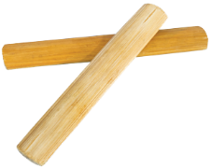
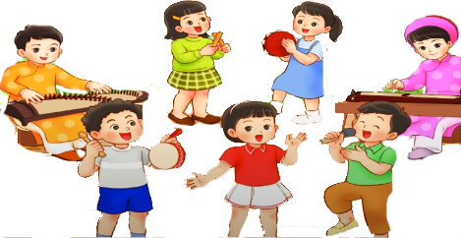
Nội dung 2: Nhạc cụ Gõ đệm với tiết tấu phù hợp
Luyện tập tiết tấu bằng nhạc cụ thanh phách
Mẫu tiết tấu số 1

Slide 7
Ứng dụng tiết tấu trên vào bài
Câu 1: Con chim hay hót. Nó đứng nó hót cành đa.
Câu 2: Nó ra cành trúc nó rúc, nó rúc cành tre…

Slide 8
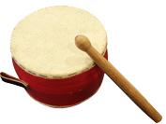
Mẫu tiết tấu số 2
Luyện tập tiết tấu bằng nhạc cụ trống con

Slide 9
Ứng dụng tiết tấu trên vào bài
Câu 1: Con chim hay hót. Nó đứng nó hót cành đa.
Câu 2: Nó ra cành trúc nó rúc, nó rúc cành tre…

Slide 10
Hoạt động nối tiếp

